Slide 1
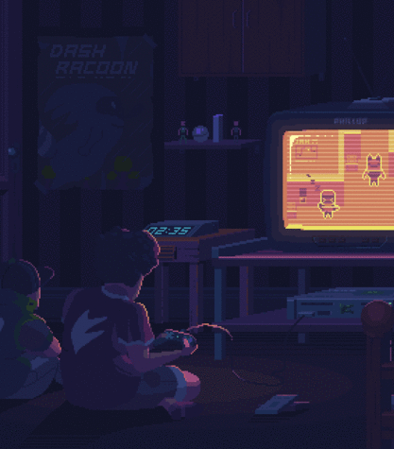

Программа для создания отчётов успеваемости студентов
Колледж Космического Машиностроения и Технологий
Или история о том, как я не хотел делать отчет
Герасимов Дмитрий Александрович, студент 4 курса отделения Программирования
Руководители: Гусятинер Леонид Борисович, Гусятинер Ольга Витальевна

Slide 2

О чем речь?
Написание в ручную отчёта посещаемости и успеваемости
1

Slide 3
Проблема
Создание отчёта занимает большой объем времени
2

Slide 4
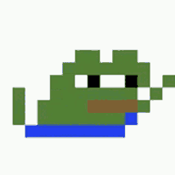
Решение
Создать программу, которая делает отчет за нас
3

Slide 5
Модули программы
Сбор данных
Формирование отчёта
Данные собираются при помощи парсера
Отчёт формируется в файле формата Excel
4

Slide 6
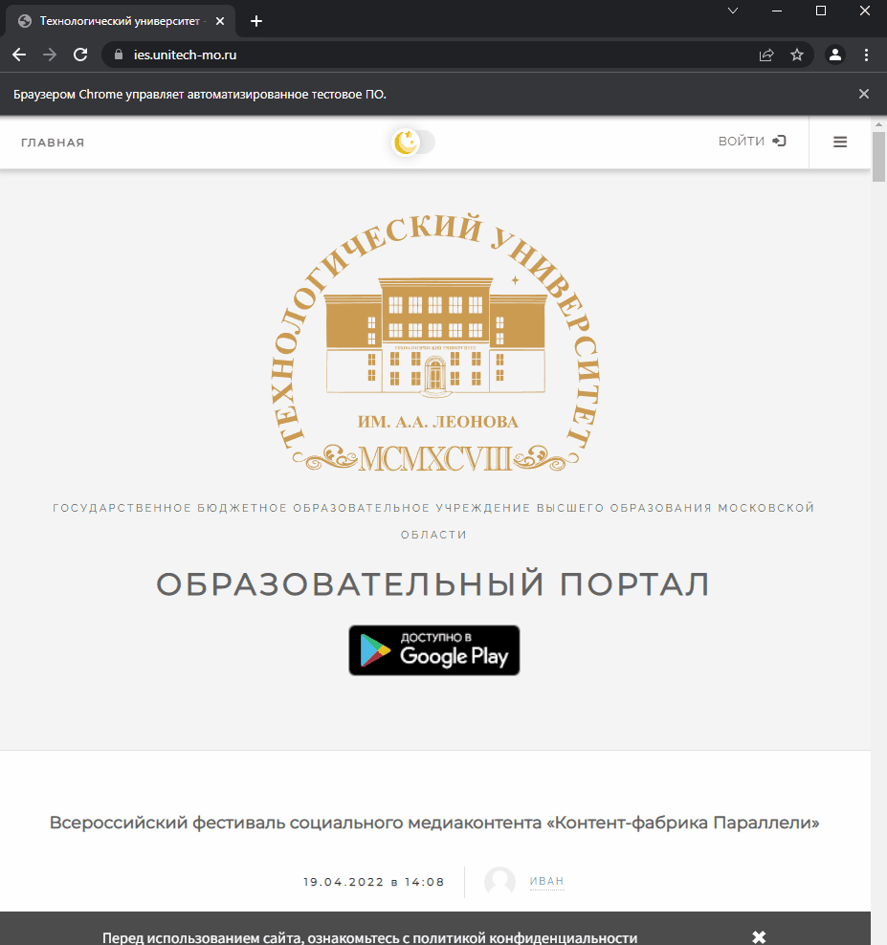
Парсинг
Парсинг – это автоматизированный сбор неструктурированной информации, ее преобразование и выдача в структурированном виде
Парсинг
5

Slide 7

1
Посещаемость
Выходные документы
2
Успеваемость
3
Итоговая успеваемость
6

Slide 8
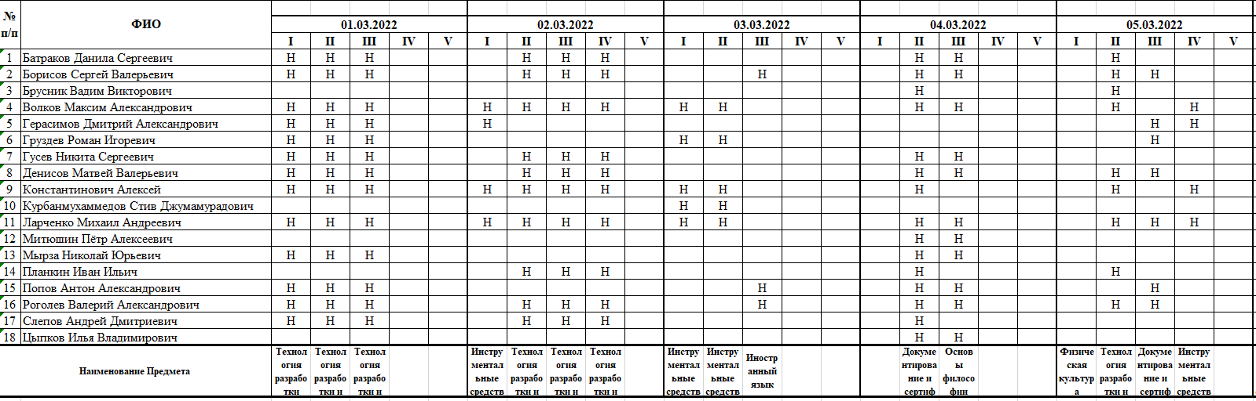
Посещаемость
7

Slide 9
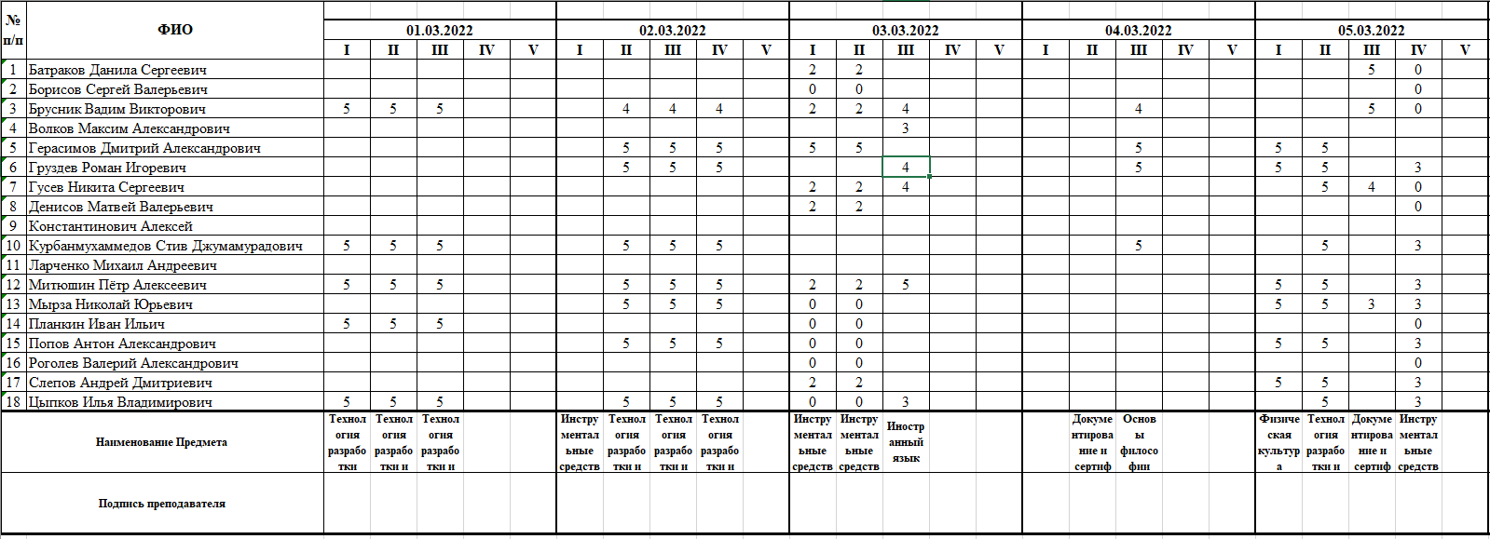
Успеваемость
8

Slide 10
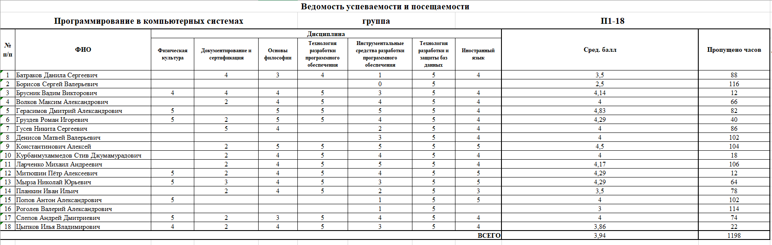
Итоговая успеваемость
9

Slide 11
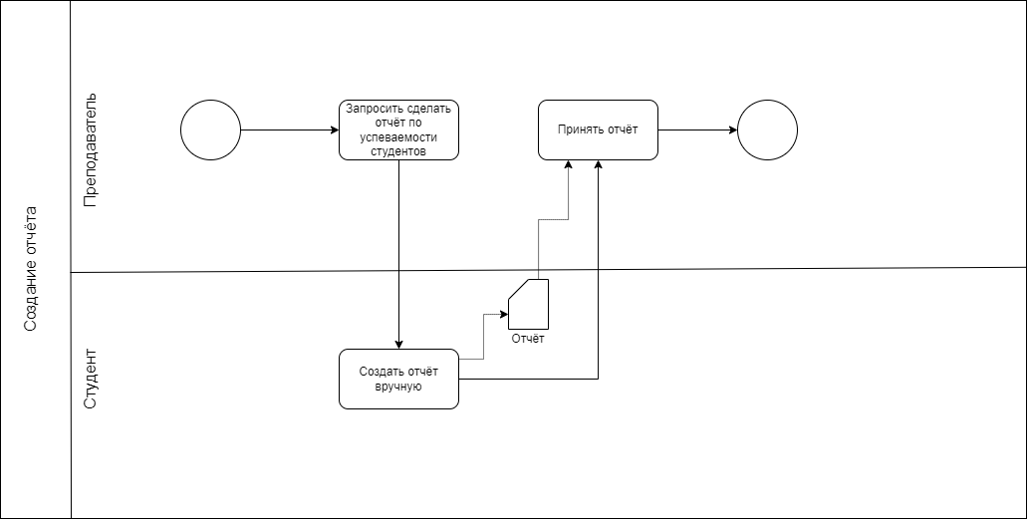
AS-IS
Бизнес процесс «как есть»
Хронометраж процесса занимает от 2 до 3 часов
10

Slide 12
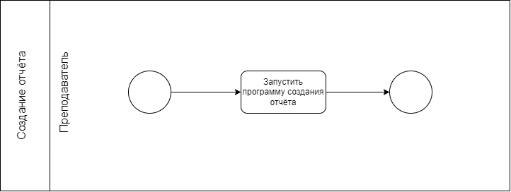
TO-BE
Бизнес процесс «как должно быть»
Хронометраж процесса занимает от 2 до 3 минут
11

Slide 13

Заключение:
それで終わりです
Создание отчетов теперь быстрее и надежней
Возможно улучшение программы заменив парсинг на подключение к API
12

Slide 14

Вопросы и ответы

